Slide 1
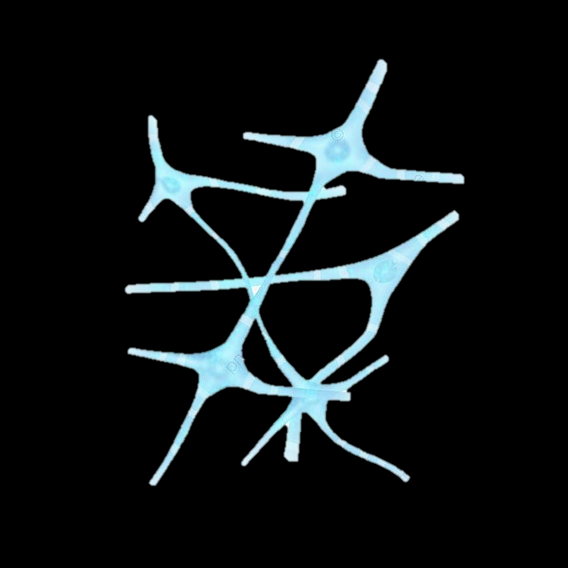
Управление робототехническим устройством на основе классификации биоэлектрических сигналов активности мозга
Докладчик: Беркман Даниела Александровна
Руководитель: доцент ВШАиР, к.т.н. Станкевич Лев Александрович
Консультант: старший научный сотрудник ЦНИИ РТК Корсаков Антон Михайлович

Slide 2
Актуальность
Notes:
Задача управления чем-либо с помощью своего мозга является интересной и актуальной. В настоящее время реализовано множество работающих коммерческих проектов, основанных на интерфейсах мозг-компьютер. Например, для реабилитации с помощью нейро-ортезов или замены утраченных конечностей управляемыми протезами, для помощи парализованным людям в наборе текста на виртуальной клавиатуре и с управлением мышкой. Для асистивных технологий умного дома или управления инвалидной коляской. Они используются в управлении экзоскелетами, компьютерными играми с обратной связью, а также есть возможность приобретения дополнительной управляемой части тела.

Slide 3
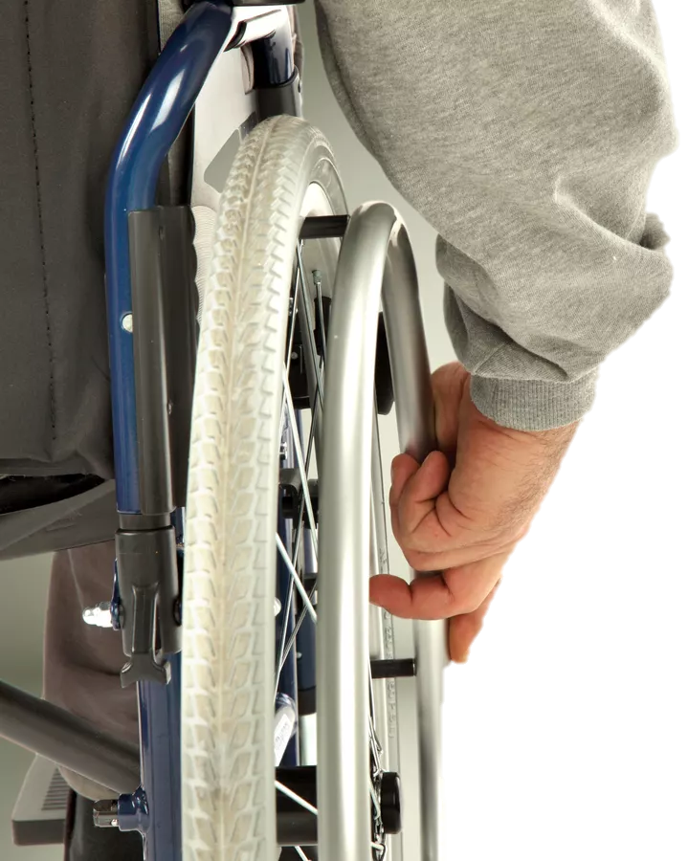
Парализованные люди смогут управлять инвалидной коляской без посторонней помощи!
Notes:
Было принято решение рассматривать задачу управления инвалидной коляской на основе ИМК-Р300

Slide 4
Поставленные задачи:
Изучить механизм возникновения биоэлектрического сигнала активности мозга P300
Разработать нейронную сеть детектора этого сигнала
Разработать программное обеспечение
Применить к управлению робототехническим устройством
Notes:
Моей общей задачей было разработать систему управления робототехническим устройством с использованием интерфейса мозг-компьютер, основанного на классификации сигналов мозга P300. Также, мне ставилась исследовательская задача касаемо классификатора, о которой я расскажу позже.
Для решения задачи мне необходимо было изучить физиологический механизм сигнала P300, написать программу, детектирующую этот сигнал, и применить к управлению робототехническим устройством.

Slide 5
Физиологический механизм сигнала P300
5
Notes:
Что же это за сигнал Р300? Этот сигнал является связанным с событием потенциалом (Event-Related Potential). Объясню на примере управления коляской. Ей нужно уметь двигаться в четыре стороны. На экране управляющего коляской человека выводится видео, на котором в произвольном порядке подсвечиваются стрелочки. Человеку нужно сосредоточиться на одной из них и, так сказать, ожидать. Например человек ждёт стрелочку, которая говорит коляске поехать назад. (перелистывается слайд)

Slide 6
Физиологический механизм сигнала P300
P300
5
Notes:
Когда она загорается, на нескольких электродах ЭЭГ-картины спустя около 300 мс появляется примерно такая положительная волна с примерно таким характером. Примерно – потому что у всех людей все естественно индивидуально. Из этого сразу понятно, почему название такое (positive, 300).
У ИМК, работающих на основе классификации этого сигнала p300, есть минусы и плюсы. (перелистование слайда)

Slide 7
Физиологический механизм сигнала P300
Минусы:
Ограничена скорость управления
Необходима хорошая концентрация внимания
P300
5
Notes:
Из минусов: За счет того, что стимулы на картинке подсвечиваются достаточно редко – управление устройством будет медленным, также нужно уметь хорошо концентрироваться

Slide 8
Физиологический механизм сигнала P300
Минусы:
Ограничена скорость управления
Необходима хорошая концентрация внимания
Плюсы:
Сигнал возникает естественным образом
Классифицируется по паттерну
P300
5
Notes:
Зато есть достаточно большие плюсы:
этот потенциал связанный с событием возникает всегда, когда происходит ожидаемое событие, его появление не нужно тренировать, достаточно быть сосредоточенным
Также, этот сигнал можно классифицировать по паттерну. Некоторые другие ИМК высчитывают соотношения альфа, бетта, гамма волн в мозге – это гораздо сложнее выявить.

Slide 9
Работа системы
с использованием ИМК-P300
6
Notes:
На этом слайде можно увидеть динамическую схему работы системы.
Человек смотрит на экран, на котором динамически меняется подсвечивание стрелок и ожидает верхнюю. Программа же знает, в какое время какие стрелки были показаны. Каждый отрезок времени после одной и до другой стрелки снятые данные с нужного электрода передаются в детектор волны P300. Далее, если волна находится, классификатор определяет, после какой стрелки она возникла. И коляска, соответственно, в нашем случае, едет вперед.

Slide 10
Детектор сигналов P300
На спайковых нейронных сетях
Более энергоэффективное решение
7
Notes:
Перейдём к основной части моей работы: к написанию бинарного классификатора, то есть, детектора. Самое интересное было в том, что мне было необходимо реализовать его на спайковых нейронных сетях, тем самым повысив его энергоэффективность. Что же такое спайковая сеть? (перелист)

Slide 11
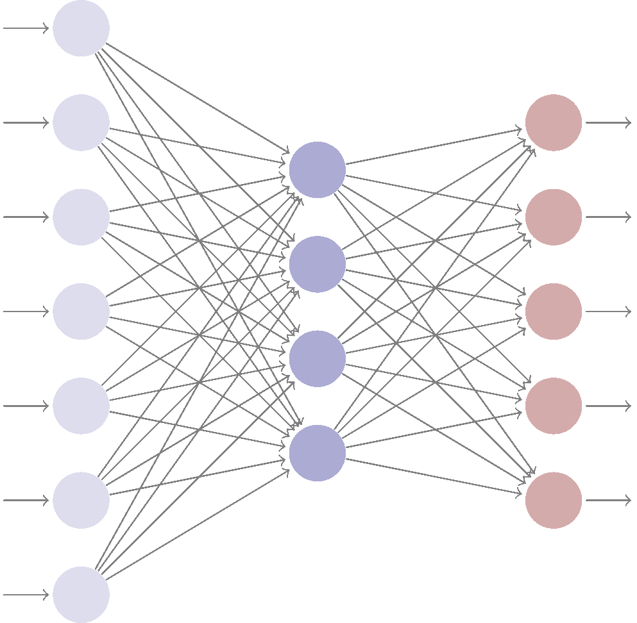
Спайковые сети:
7.1
Notes:
Спайковая сеть – это сеть, которая принимает одну последовательность импульсов, а не чисел, на вход и выдает на выходе другую

Slide 12
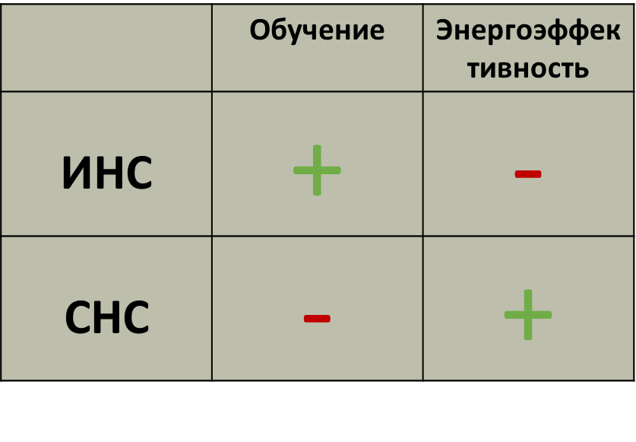
Спайковые сети:
Наиболее биоподобны
Оперируют дискретными событиями
Энергоэффективнее
(важно при аппаратной реализации)
НО!
В задачах спайковых сетей проблемы с их обучением
(Сложность, неконтролируемость, низкая скорость, непонимание людьми биологических процессов)
ПОЭТОМУ
Был исследован и успешно проверен на работоспособность метод обучения СНС с помощью ИНС
7.2
Notes:
Они являются биоподобными и оперируют дискретными событиями – спайками, за счет чего они являются энергоэффективными, что как раз очень важно при аппаратных реализациях. НО эти спайковые сети очень сложно обучать, так как человек все еще не познал, как обучается человеческий мозг и, соответственно, подобного сделать не может (нет общепринятого метода, претендует на универсальный подход). Поэтому мне была поставлена исследовательская задача, которая была в итоге успешно решена.

Slide 13
Детектор сигналов P300
На спайковых нейронных сетях
Более энергоэффективное решение
Постановка задачи:
Обучить ИНС типа персептрон на формальных нейронах
Заменить каждый формальный нейрон в обученной ИНС на спайковую модель нейрона Ижикевича
Использовать полученную сеть как детектор сигналов P300
7
Notes:
Постановка звучала так: попробовать обучить биоподобную спайковую нейронную сеть с помощью обычной искуственной нейронной сети. А точнее, сначала обучить персептрон, потом в уже обученном персептроне заменить формальные нейроны на спайковые модели нейронов Ижикевича. Далее, использовать полученную сеть для поиска P300.

Slide 14
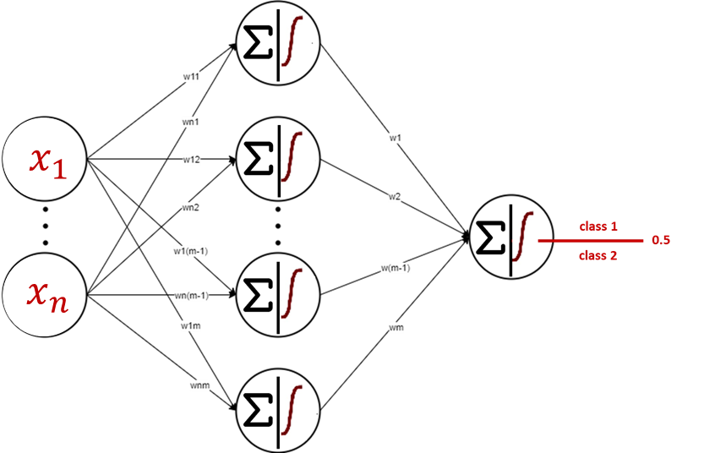
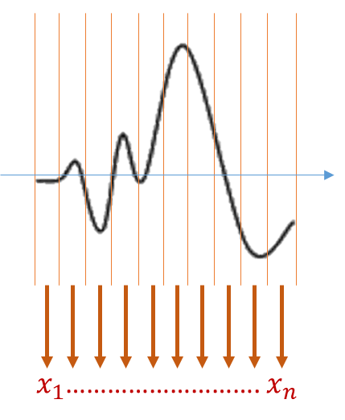
Обучение детектора
Формирование признаков*
Персептрон
median
* На рисунке показан пример формирования признаков положительного обучающего примера с одного электрода
Notes:
Персептрон обучался классическим методом обратного распространения ошибки. Формирование признаков происходило разделением паттерна на небольшие равные отрезки и подсчетом численного медианного значения в этих отрезках. На рисунке показан пример формирования признаков положительного обучающего примера с одного электрода. Далее эти числовые признаки передавались во входные нейроны персепрона.

Slide 15
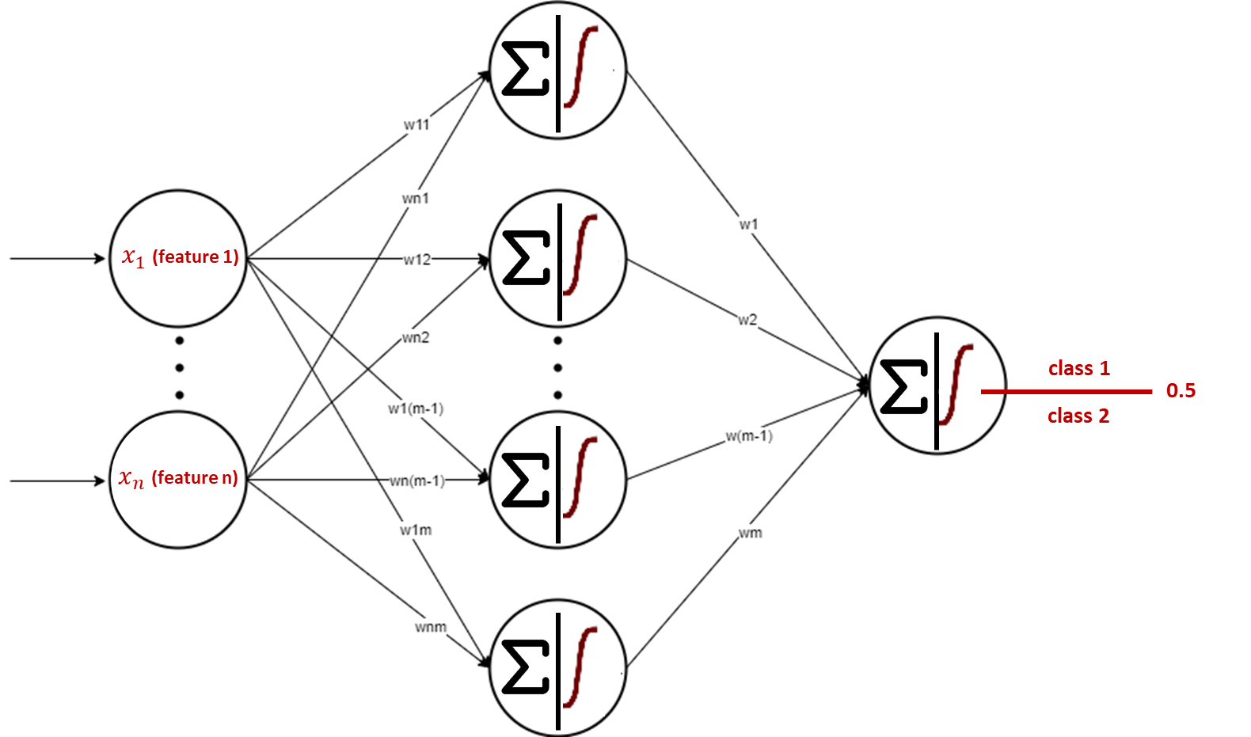
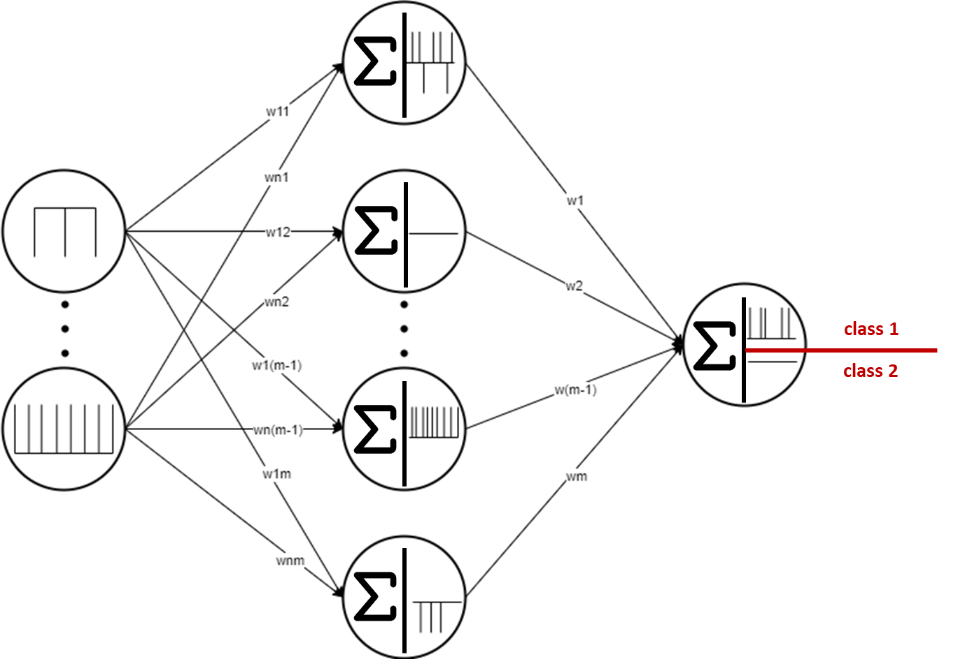
Проблема перехода к спайкам
Выяснилось, что задача не решается простой заменой формальных нейронов в персептроне на стандартные модели нейронов Ижикевича
Необходимо было подобрать кодирование чисел в спайки
Также, было принято решение модифицировать модель
?
$$x_{1}$$
$$x_{1}$$
$y_{1}$:
$$x_{n}$$
$$x_{n}$$
$y_{n}$:
Notes:
Далее нужно было решить задачу замены формальных нейронов на модели нейронов Ижикевича. Это оказалось не так просто и очевидно, как хотелось бы. Необходимо было подобрать удобное преобразование численных входных признаков персептрона в спайки и модифицировать модель для сохранения результата линейной комбинации входов при переходе к спайкам.

Slide 16
Частотное кодирование
$$x_{max}$$
$$\begin{aligned}y_{i}=\frac{x_{i}}{x_{max}}∗F \end{aligned}$$
− преобразование признаков
в частоты входных спайков
$${−x}_{max}$$
$x_{i}−$ входной признак (число)
$y_{i}−$ частота спайков на $i$-м входном нейроне
$F−$ частота
$$\begin{aligned}y_{1}=\frac{−10.20525}{100}∗25≈−2.5513\end{aligned}$$
$$x_{1}=−10.20525$$
math.ceil($y_{1}$)
$$x_{max}=100$$
$$F=25$$
$$\begin{aligned}y_{n}=\frac{30.07563}{100}∗25≈7.5189\end{aligned}$$
$$x_{n}=30.07563$$
math.ceil($y_{n}$)
10
Notes:
Кодирование чисел входных признаков в импульсы производилось частотным кодированием по данной формуле. Рассмотрим два примера их формирования. (появилось понятие отрицательного спайка, чего нет в классической модели ижикевича)

Slide 17
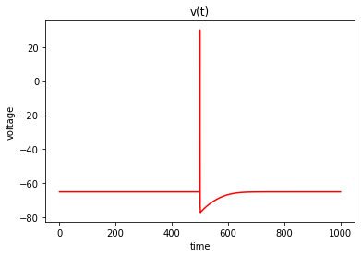
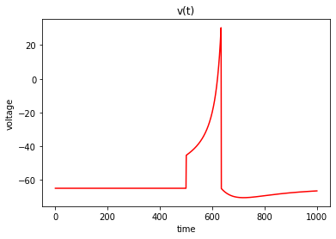
Модификация модели Ижикевича
$$\begin{matrix}\left\{\begin{aligned}&v^{′}=0.04v^{2}+5v+140−u+I_{syn} \\ &u^{′}=a\left(bv−u\right)\end{aligned}\right. \\ if v≥v_{peak}: \left\{\begin{aligned}&v←c \\ &u←u+d\end{aligned}\right.\end{matrix}$$
$$\begin{matrix}\left\{\begin{aligned}&v^{′}=\frac{0.04v^{2}+5v+140−u+I_{syn}∗red}{C} \\ &u^{′}=a\left(bv−u\right)\end{aligned}\right. \\ if v≥v_{peak}: \left\{\begin{aligned}&v←c \\ &u←u+d\end{aligned}\right.\end{matrix}$$
$v−$ напряжение на мембране нейрона, $u −$вспомогательная переменная, хар-я восстановление мембраны, $I_{syn}−$ входной синаптический ток, a,b,c,d – параметры модели
Notes:
Модель Ижикевича необходимо было модифицировать, но для начала вкратце познакомимся с классической моделью нейрона Ижикевича. Ею является системы из двух диффуров. На вход подаётся синаптический ток (I_syn), на выходе считается напряжение на мембране (v). Спайк возникает в результате преодоления порогового значения напряжения. После него происходит сброс и вычисление нового значения v. (Времена срабатывания нейрона составляют новый массив спайков.)
Для увеличения времени восстановления мембранного потенциала $v$ после входного воздействия в стандартную формулу классической модели добавлялась мембранная ёмкость $C$, а для расширения диапазона суммирования спайков с разных нейронов использовался red.
На картинках изображены единичные спайки до изменения модели и после.

Slide 18
Детектор на СНС Структура и достигнутая точность
$$Acc=\frac{TP+TN}{TP+TN+FP+FN}=0, 875±0,05$$
$$x_{1}$$
$y_{1}$:
$$x_{n}$$
$y_{n}$:
Notes:
В итоге получилась такая сеть. С сохранившейся архитектурой персептрона, с его обученными весами и с моделями нейрона Ижикевича. Точность такого детектора составляла около 82-92%. Детектирование происходило по факту срабатывания или не срабатывания выходного нейрона

Slide 19
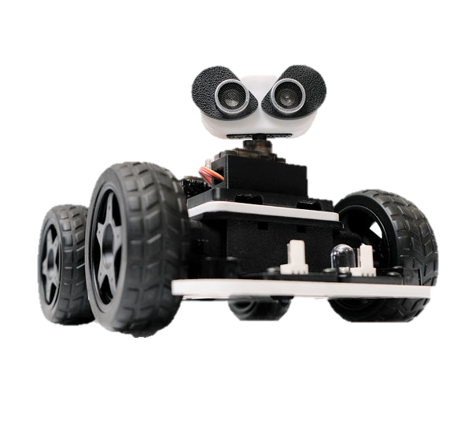
Разработка программного обеспечения Проверка работы классификатора
Формирование массивов моментов времени появления стимулов (стрелок) и времени появления P300
Проверка их соответствия друг другу
Формирование управляющих команд
Программирование контроллера робота для отработки команд
Передача команд через Bluetooth на робота omegabot
13
Notes:
Для проверки работы системы вместо инвалидной коляски, за её отсутствием, был использован omegabot на платформе arduino. В блоке управления располагался массив времен возникновения стрелок и формировался массив времен возникновения сигналов p300. Происходила их синхронизация и формировалась управляющая команда, которая передавалась роботу по блютузу.

Slide 20
Выводы
Актуальность задачи: помощь парализованным людям, улучшение их жизни
Практическая значимость: ИМК-Р300 – один из самых удачно применяемых на практике. Также, использование спайковых сетей сделало решение энергоэффективным, что немаловажно в аппаратных реализациях
Научная новизна: использование спайковых нейронных сетей и новый способ решения проблемы их обучения
14

Slide 21
Заключение
На основе исследования по созданию детектора была опубликована статья «Использование модели нейрона Ижикевича при решении задачи классификации» в сборнике материалов XVIII Всероссийской научно-практической конференции «Перспективные системы и задачи управления»
Исследование было представлено на XIV молодёжной школе-семинаре «Управление и обработка информации в технических системах», доклад был оценен дипломом I степени
Планируемое продолжение работы: разработка пользовательского приложения, проверка работоспособности детектора с другими спайковыми моделями нейронов, реализация системы управления в реальном времени
15

Slide 22
Спасибо за внимание!

